Slide 1

Gerador de Datasets
Laboratório em Engenharia Informática
Universidade do Minho - Mestrado Integrado de Engenharia Informática
Orientador: José Carlos Ramalho
Filipa Santos (A83631) |Hugo Cardoso (A85006) |João Costa (A84775) | Válter Carvalho (A84464)

Slide 2
Conceito
Gerar um dataset (JSON, XML, CSV)
Gerar (opcionalmente) uma API REST (Strapi)
Download de datasets e/ou API gerados
Etc

Slide 3
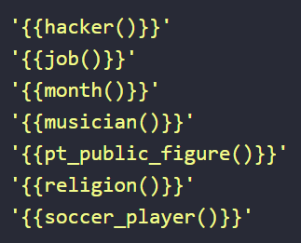
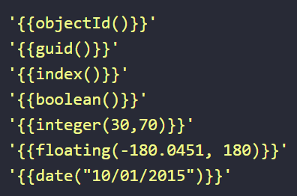
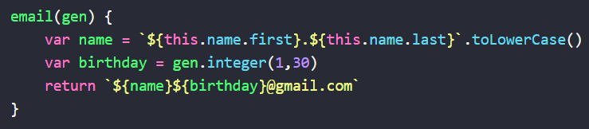
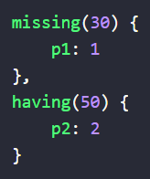
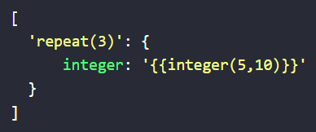
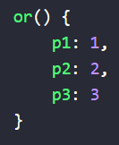
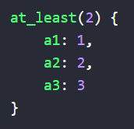
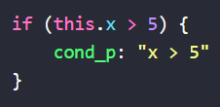
Modelos (Gramática)
Moustaches
Funções
Outras funcionalidades
JSON-like

Slide 4
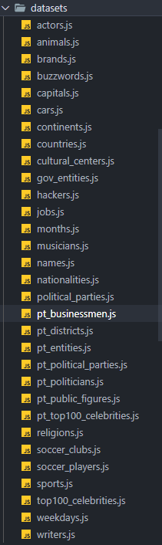

Datasets
Suporte bilingual (pt/en)
Nomes
Empregos
Instituições
Partidos políticos
Etc

Slide 5





Strapi vs JSON-server
Geração Automática de API REST
Nº arbitrário de APIs
Escalável
Geração Automática de API REST
Configuração simples
Digere de imediato datasets JSON
Não digere de imediato datasets
“Components” complexas
Só permite uma API
Não escalável

Slide 6
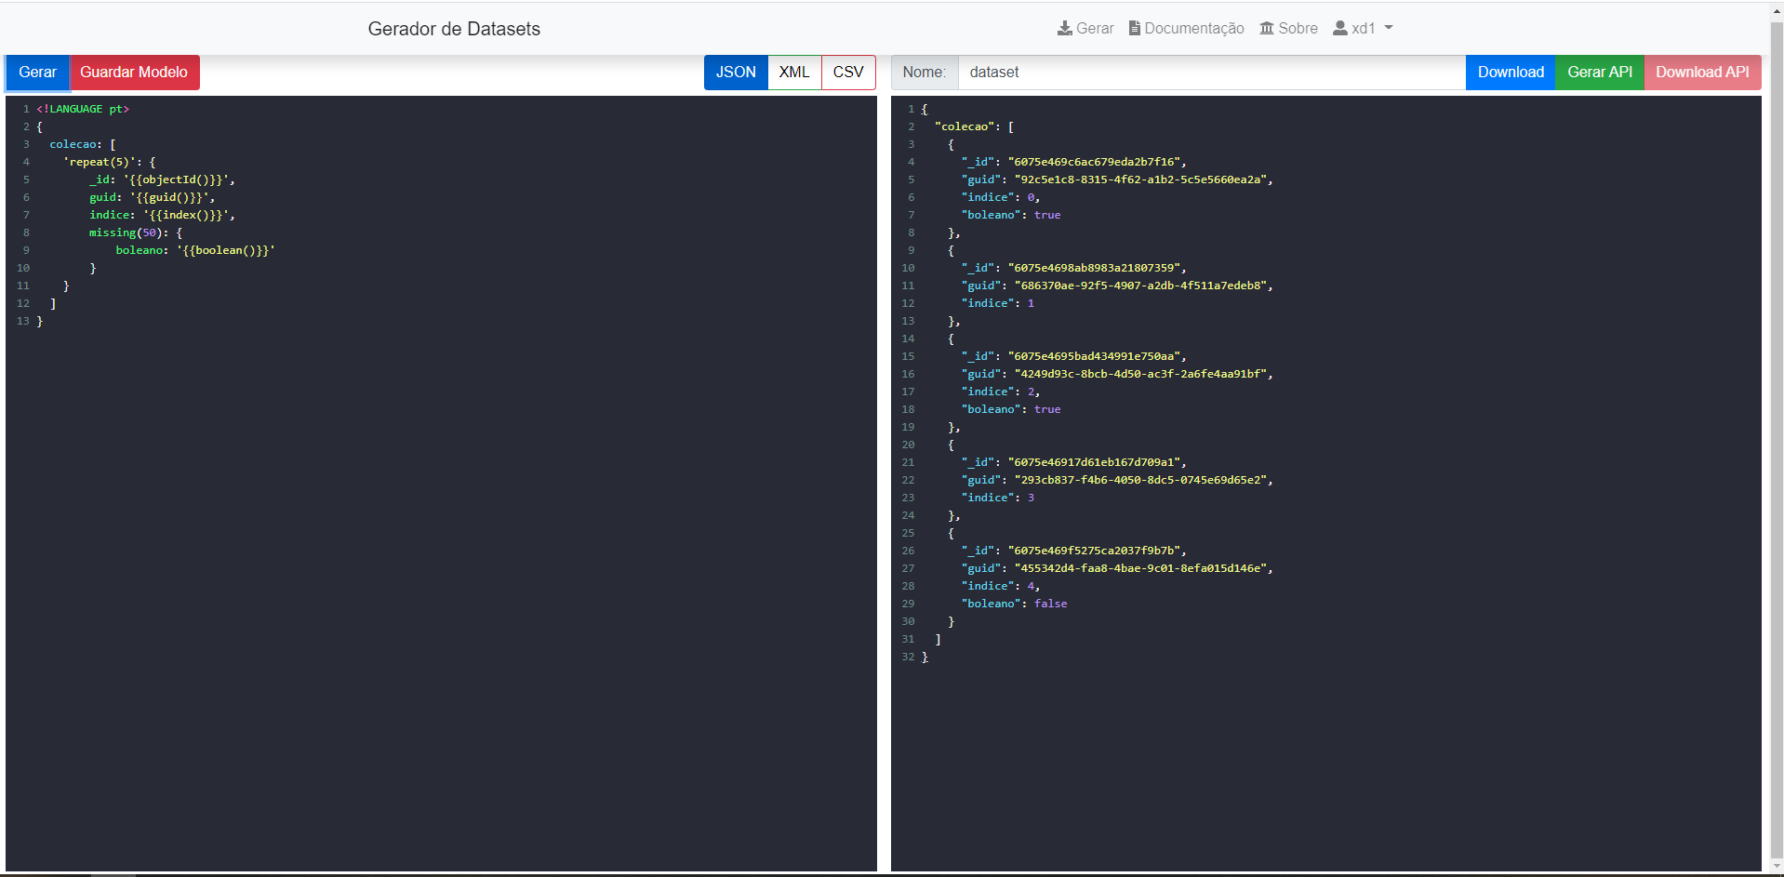
Interface (Home)

Slide 7
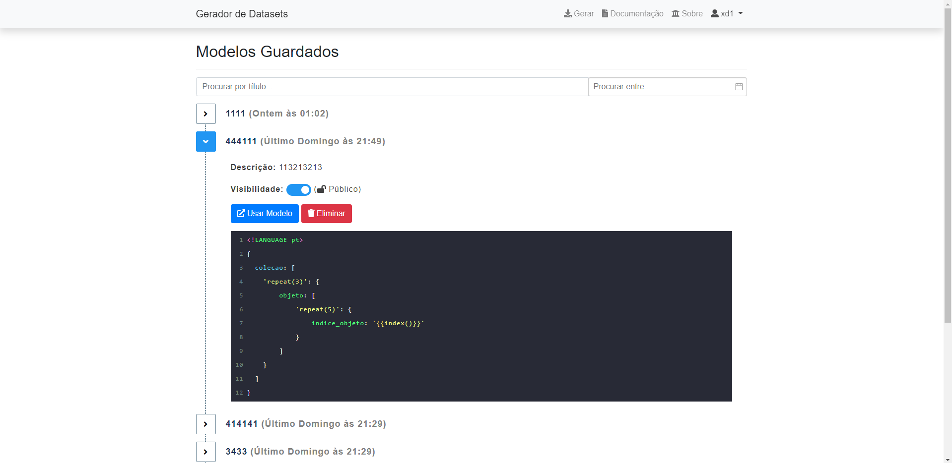
Interface (Meus Modelos)

Slide 8
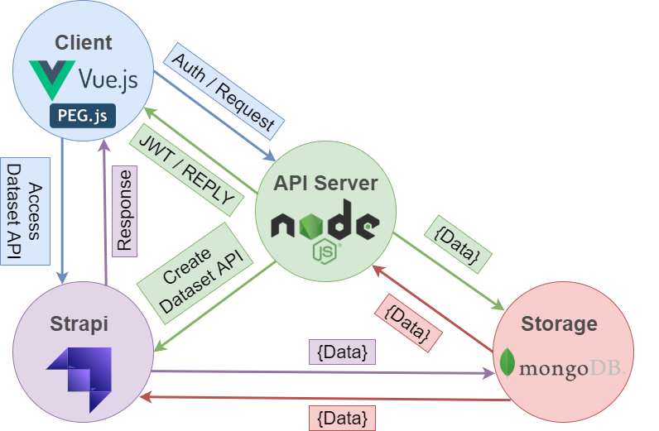
Arquitetura

Slide 9
Gerador de Datasets
FIM DA APRESENTAÇÃO
Laboratório em Engenharia Informática
Universidade do Minho - Mestrado Integrado de Engenharia Informática
Orientador: José Carlos Ramalho
Filipa Santos (A83631) |Hugo Cardoso (A85006) |João Costa (A84775) | Válter Carvalho (A84464)

